Slide 1
МБДОУ «детский сад общеразвивающего вида №115»
Приобщение дошкольников
к истокам народной культуры через ознакомление
с народной куклой
Воспитатель: Матяшова Д.С.

Slide 2
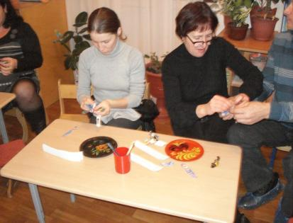
Семинар – практикум «Это мой ребенок ?!»

Slide 3
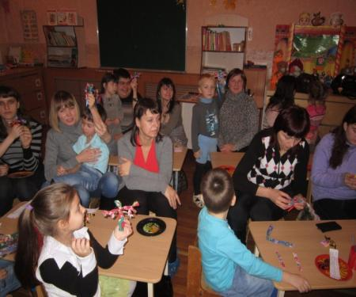
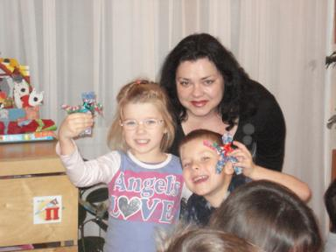

Slide 4
ТВОРЧЕСКАЯ МАСТЕРСКАЯ «Куклы из бабушкиного сундучка»
Воспитатели: Матяшова Д.С.

Slide 5
ВИДЫ ТРАДИЦИОННЫХ ТРЯПИЧНЫХ КУКОЛ

Slide 6
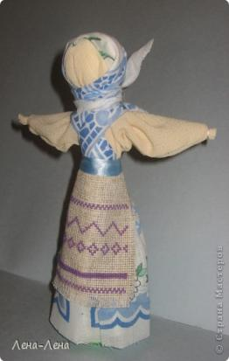
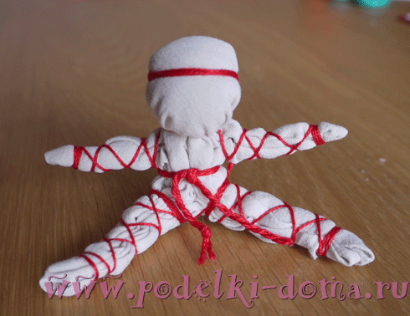
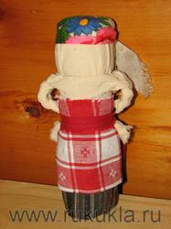
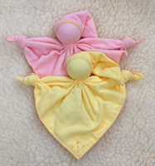
ПО НАЗНАЧЕНИЮ
Игровые
Малышок-голышок
Куколка-столбушка
Кукла Барыня
Узелковая

Slide 7
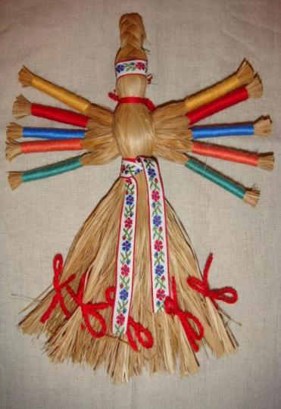
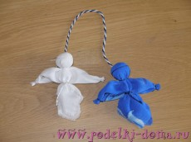
Обережные
Кубышка-Травница
Десятиручка
День и Ночь

Slide 8
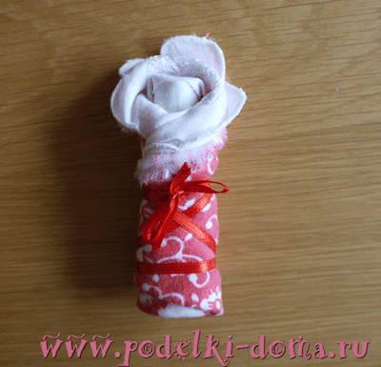
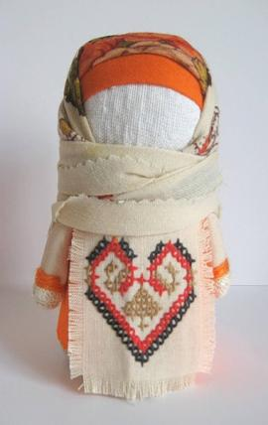
Обрядовые
Пеленашка
Крупеничка
Неразлучники

Slide 9
ПО СПОСОБУ ИЗГОТОВЛЕНИЯ
Основа-
2
прямоугольника
Основа-скатка из ткани
Голова куклы представляет шарик, положенный в центр квадрата, руки из этого же квадрата по диагонали
В основе-мешочек

Slide 10
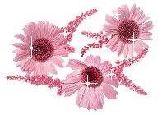
Куколка Кувадка (Куватка)

Slide 11
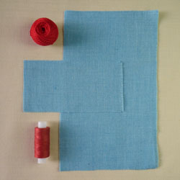
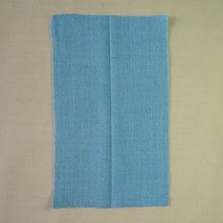
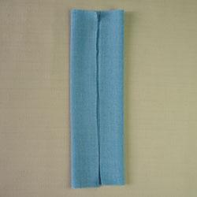
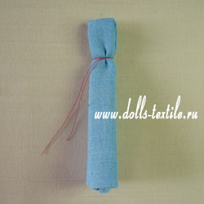
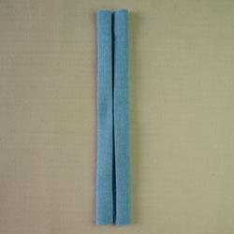
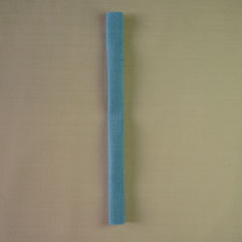
1
2
3
4
5
6

Slide 12
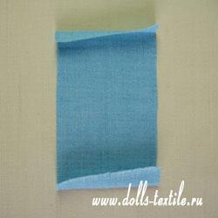
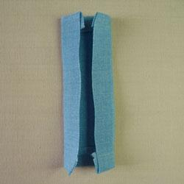
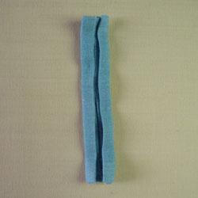
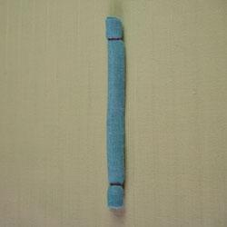
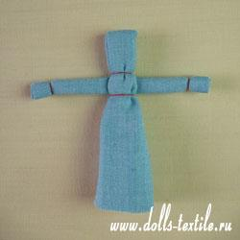
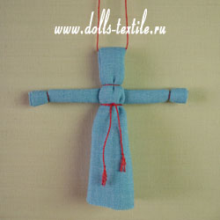
7
8
9
10
11
12

Slide 13
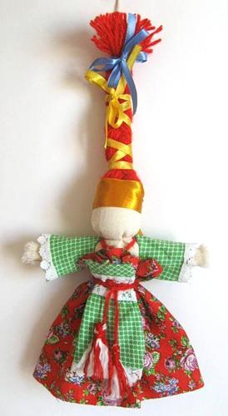
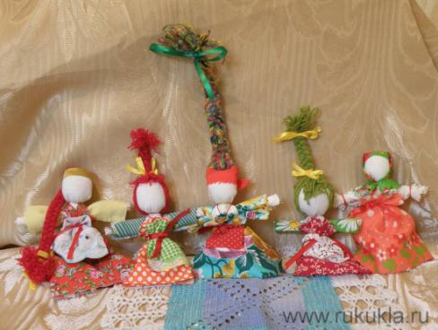
Кукла Веснянка (Авдотья Весновка)

Slide 14
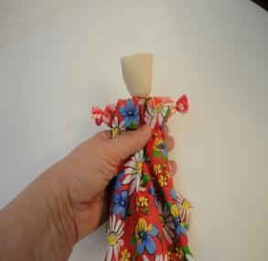
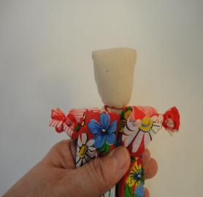
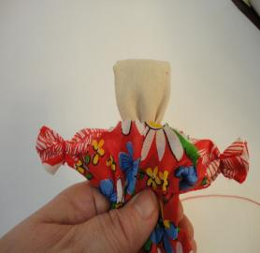
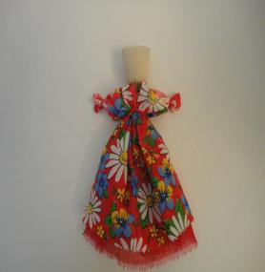
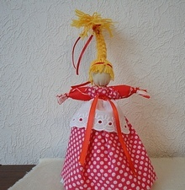

Slide 15
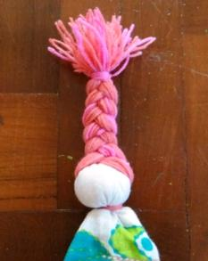
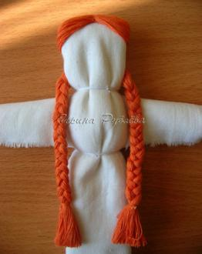
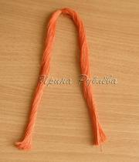
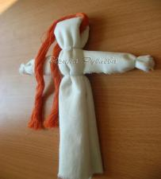
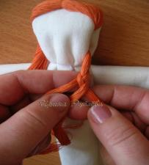
Два варианта косичек
1
2

Slide 16
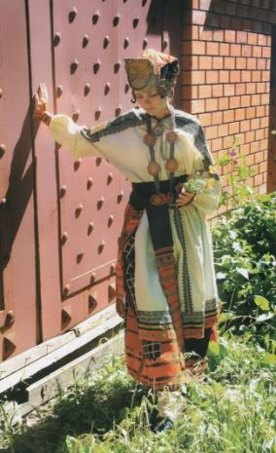
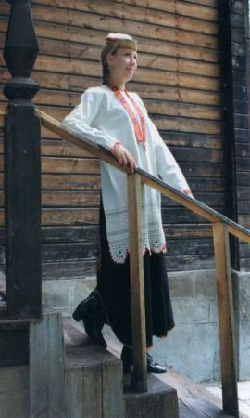
Воронежский народный костюм

Slide 17
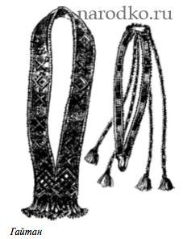
Нагрудное украшение «гайтан»

Slide 18
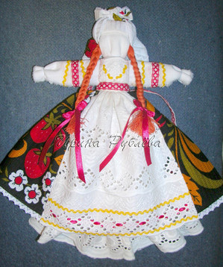
Куколка Веснянка готова!

Slide 19
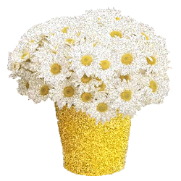
Спасибо за внимание!
Творческих успехов!!!

